Slide 1


التربية الرياضية
الصف الثاني
الوحدة الرابعة/الدرس الرابع
التحكم بالكرة
الألعاب الصغيرة المرتبطة بكرة اليد

Slide 2





الصف الثاني
الوحدة الرابعة
التحكم بالكرة
الدرس 4
هدف الدرس:
أن يشارك التلميذ الزملاء في الألعاب الصغيرة لتنمية
التحكم بالكرة.
النقاط الفنية والخطوات التعليمية
فيديو تعليمي
التقييم الذاتي

Slide 3
الصف الثاني
الوحدة الرابعة
التحكم بالكرة
الدرس 4
النقاط الفنية والتعليمية
النقاط الفنية:
. الأصابع منتشرة على جانبي الكرة.
الخطوات التعليمية:
(وقوف. الذراعين أماما مسك الكرة) رفع الذراعين عاليا و خفضها.
(وقوف. الذراعين أماما مسك الكرة) تدوير الذراعين أمام الجسم.
(وقوف. مسك الكرة) نقل الكرة من يد الى يد من خلف الظهر.
(وقوف فتحا. مسك الكرة مع ثني الجذع) نقل الكرة من يد الى يد من بين الأرجل.
وضع الكرة على راحة اليد :
المشي من دون سقوط الكرة.
الجري الخفيف من دون سقوط الكرة.

Slide 4
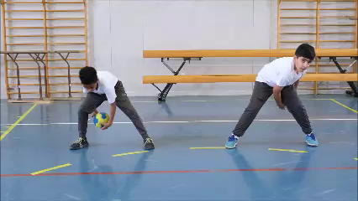
الصف الثاني
الوحدة الرابعة
التحكم بالكرة
الدرس 4

Slide 5
الصف الثاني
الوحدة الرابعة
التحكم بالكرة
التقييم الذاتي
الدرس 4
اختر الإجابة الصحيحة:
1-من النقاط الفنية للمهارة أن تكون الأصابع منتشرة على جانبي :
أ.الكرة ب. الجسم
2- يراعي عند وضع الكرة على راحة اليد:
أ. المشي من دون سقوط الكرة ب. المشي مع سقوط الكرة
3- عنوان الدرس هو :
أ. الإحساس بالكرة ب. التحكم بالكرة

Slide 6
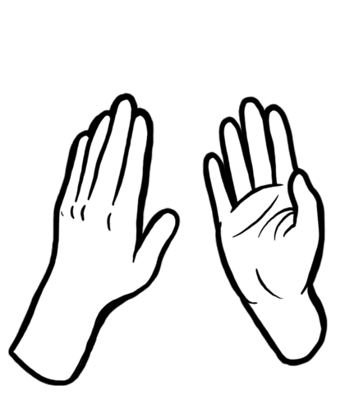
الصف الثاني
الوحدة الرابعة
التحكم بالكرة
الإجابة
الدرس 4
اختر الإجابة الصحيحة:
1-من النقاط الفنية للمهارة تكون الأصابع منتشرة على جانبي :
أ.الكرة ب. الجسم
2- يراعي عند وضع الكرة على راحة اليد:
أ. المشي من دون سقوط الكرة ب. المشي مع سقوط الكرة
3- عنوان الدرس هو :
أ. الإحساس بالكرة ب. التحكم بالكرة

Slide 7

الصف الثاني
الوحدة الرابعة
التحكم بالكرة
الدرس 4
بارك الله فيك
يا بطل
لقد أنهيت الدرس بنجاح

